Slide 1
串口通信与键盘控制
易凯
2017年5月2日

Slide 2
串口通信

Slide 3
1. UART工作原理
1.1 UART基本介绍
1.2 DB9简介
1.3 RS-232接口的基本连接方式
1.4 UART功能与组成

Slide 4
1.1 UART基本介绍
UART(Universal Asynchronous Receiver and Transmitter通用异步收发器)是广泛使用的串行数据传输方式
串行通信方式
同步通信(DB25)
异步通信(DB9)
通用串行数据传输接口标准：RS-232C

Slide 5
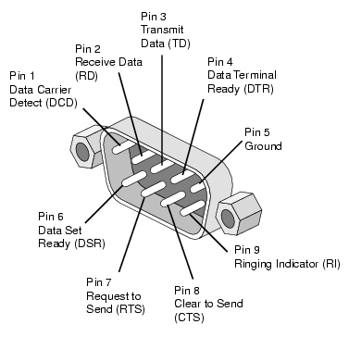
1.2 DB9简介
2RD: 接收数据线。用于接收外部设备送来的数据
3TD: 发送数据线。用于将计算机的数据发送给外部设备。
5SG: 信号地。等同于电源的交直流地。
7RTS: 请求发送。将数据传至计算机。
8CTS: 清除发送。通知计算机将要传送的数据送到Modem

Slide 6
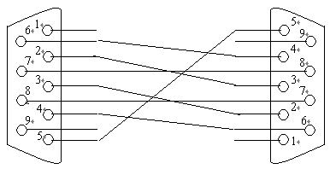
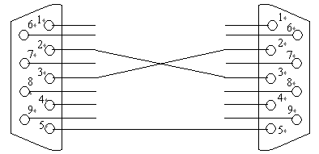
1.3 RS232接口的基本连接方式
简单连接(短距离数据传输)
完全连接

Slide 7
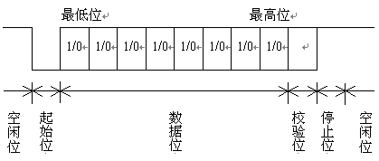
1.4 UART功能与组成
UART的主要功能是将数据以字符为单位，按照先低位后高位的顺序进行逐位传输
根据发送方和接收方是否使用同一个时钟，通讯方式分成同步和异步两种
UART主要由数据线接口、控制逻辑、配置寄存器、波特率发生器、发送部分和接收部分组成。UART以字符为单位进行数据传输，每个字符的传输格式如下：

Slide 8
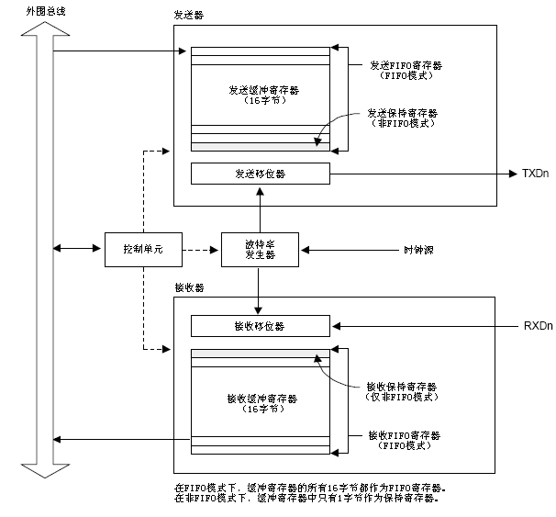
2. S3C2410A的UART 2.1 基本介绍
S3C2410A的UART提供3个独立的异步串行I/O口（SIO），它们都可以运行于中断模式或DMA(Direct Memory Access)模式
S3C2410A的每个UART由波特率发生器、发送器、接收器以及控制单元组成

Slide 9
2.2 UART相关操作
数据发送
数据接收
自动流控制
RS-232接口
中断DMA请求发生
波特率发生
回送模式
红外模式

Slide 10
2.2.6 波特率发生
UBRDIVn = (int)(ULK/(bps*16)) – 1 or
UBRDIVn = (int)(PLK/(bps*16)) – 1
其中UBRDIVn为波特率分频寄存器，时钟选用ULK还是PLK由UART控制器UCONn[10]来决定

Slide 11
2.3 UART相关寄存器
UART行控制寄存器（ULCONn）
UART控制寄存器（UCONn）
UART FIFO控制寄存器（UFCONn）
UART Modem控制寄存器（UMCONn）
UART TX/RX状态寄存器（UTRSTATn）
UART错误状态寄存器（UERSTATn）
UART FIFO状态寄存器（UFSTATn）
UART MODEM状态寄存器（UMSTATn）
UART发送缓冲寄存器（UTXHn）
UART接收缓冲寄存器（URXHn）
UART波特率因子寄存器（UBRDIVn）

Slide 12
3. 串口通信编程实践
程序演示说明

Slide 13
键盘控制

Slide 14
4. 键盘的工作原理
轮询机制 >>中断法
计算机对键盘所有按键进行轮询，当某一个键被按下时，引起一个中断，从而确定用户的哪个按键被按下

Slide 15
5. 键盘控制编程实践
程序演示说明

Slide 16
Thank You!

